Slide 1
SİNTİLASYON DEDEKTÖRLERİ
Sintilasyon : Radyasyon fotonunun ışık fotonu
haline dönüşmesi
Sintilatör : Radyasyonla etkileşmeleri sonucunda sintilasyon fotonu oluşturan maddeler.

Slide 2
SİNTİLASYON DEDEKTÖRLERİ
Sintilatörlerden yayılan fotonun şiddeti gelen radyasyonun sintilatörlere bıraktığı enerji ile orantılıdır.
Ancak fotonun şiddeti çok düşüktür
Bu fotonu algılamak ve elektrik pulsu haline dönüşmesi için PMT (foton çoğaltıcı tüp) kullanılır.

Slide 3
SİNTİLASYON DEDEKTÖRLERİ
a. Sıvı sintilasyon detektörü;
B sayacı ³H, ¹⁴C, ³²P, ³⁵S
B
Katı sintilasyon detektörleri;
Kuyu tipi gamma sayacı
Uptake cihazı
Gamma kamera
PET kamera

Slide 4
Sıvı sİntİlasyon detektörü
H³, C¹⁴, P³², S³⁵ gibi beta yayıcı radyoizotopların sayımında kullanılır.
Sayılması gereken radyoaktif numune sıvı sintilasyon materyali ile karıştırılır.
Radyoaktif numune sıvı sintilasyon materyali ile etkileşerek buradan ışık fotonu salınmasına neden olur.
Beta sayımından istenen verimin elde edilebilmesi için bütün sayım işlemlerinin karanlık ve soğukta yapılmalıdır.

Slide 5
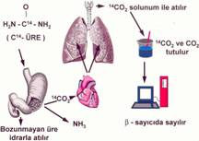
SIVI SİNTİLASYON SAYACI
Helikobakter pilori infeksiyonu tanısında nefes testi

Slide 6
UPTAKE CİHAZI
KATI SİNTİLASYON DEDEKTÖRLERİ

Slide 7
Tek dedektörlü gamma kamera

Slide 8
Çift dedektörlü gamma kamera

Slide 9
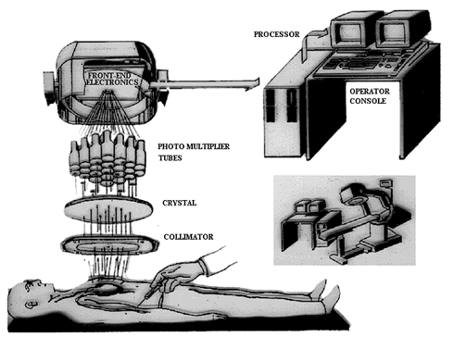

Slide 10
NÜKLEER TIPTA KULLANIM ALANLARI
Gama sayıcılar (uptake cihazı)
Çok kanallı analizörler
Gama kameralar
Pozitron Emisyon Tomografisi (PET)

Slide 11
Nükleer Tıpta halen kullanılan cihazların çoğunluğu katı sintilasyon detektörü içermektedir.
Gama dedeksiyonu için gama kameralarda geniş oranda sodyum iyodür (NaI(Tl)) kristalleri kullanılmaktadır.

Slide 12
NaI (Tl-201) Kristali
Sintilasyon fotonlarını kısa zamanda daha fazla ve oda sıcaklığında oluşturması için saf NaI içine talyum ilave edilmiştir.
Atom numarası (53) ve yoğunluğu (3.67 g/cm³) yüksek,
Sintilasyon fotonu oluşturma gücü yüksek,
Gama ışınlarına cevabı önemli bir enerji aralığında doğrusal,
Bir çok boyut ve şekilde imal edilebilir,
Higroskopik olduğundan alüminyum ile kaplı,
Mekanik ve termal şoklara karşı hayli kırılgan olup saatte 5 dereceye kadar ısı değişikliği stabilitesi bozulur.
Yüksek sayım hızları için uygun değil,
Maliyeti yüksek

Slide 13
PET KRİSTALİ
BGO, LSO veya GSO kristalleri kullanılmaktadır.
NaI(Tl) kristaline göre :
ışık veriminin,sayım etkinliğinin yüksek, rezolüsyonun iyi olması ,
kırılgan ve higroskopik olmaması istenmektedir.
BGO : Bizmut Germanat Oksid
LSO : Lutesyum Oksiorotslikat
GSO : Gadolonyum oksiortoslikat

Slide 14
1♦ β⁺ bozunumu
2♦ β⁺ madde içindeki aldığı yol
PMT
3♦ Yok Olma Olayı
Block
detector
γ
511 keV
Crystal matrix (BGO , LSO, GSO ...)
γ 511 keV

Slide 15
ANHİLASYON OLAYI
Foton (511 keV)
Pozitron
Elektron
+
-
Foton (511 keV)

Slide 16
ANHİLASYON OLAYI

